Slide 1
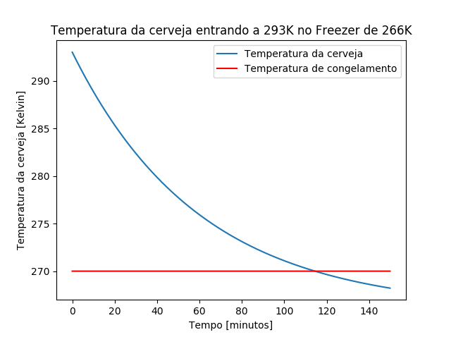
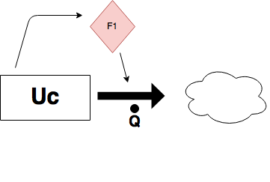
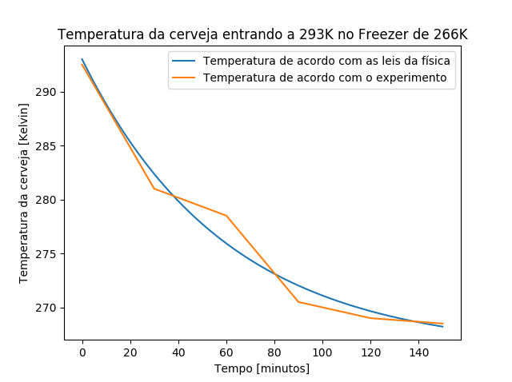

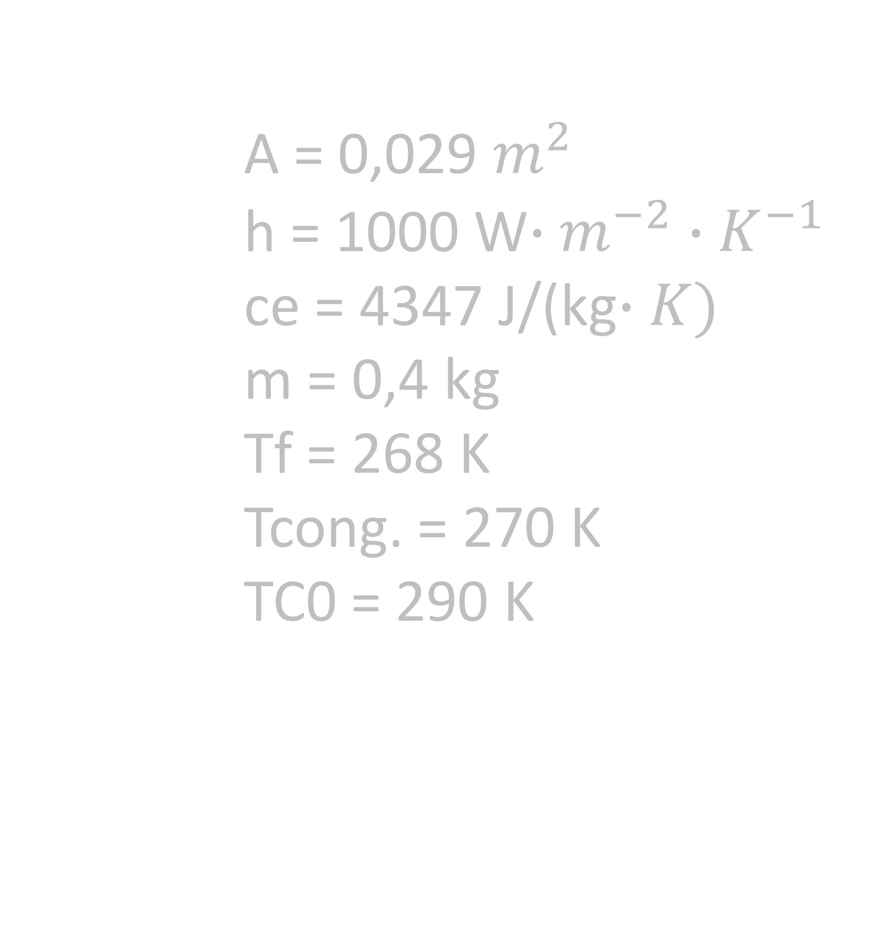
RÂMETROS
MODELAGEM E SIMULAÇÃO DO MUNDO FÍSICO- PROJETO 2
DADOS
EQUAÇÃO DIFERENCIAL
$$\frac{Dtc}{Dt}=\frac{h∙A∙\left(Tc−Tf\right)}{ce−m}$$
CONCLUSÕES
OBJETIVOS:
Estimar o tempo com que a latas de cerveja congelam em diferentes temperaturas do freezer.
VALIDAÇÃO
DIAGRAMA DO MODELO
Para diferente temperaturas do freezer:
PARÂMETROS
● A = 0,029 $m^{2}$
● h = 1000 W$∙m^{−2}∙K^{−1}$
● ce = 4347 J/(kg$∙K)$
● m = 0,4 kg
● Tf = 268 K
● Tcong. = 270 K
● TC0 = 290 K
Inserir mais um gráfico(ex: o que aconteceria se a luz acabasse por 1h?) madei no git hub o código, ve se consegue roda (ta cm um erro estranho)
Pedro Fonseca, Victor Aprigliano – Engenharia Insper 1º semestre

